Slide 1
Лига прикладных
кейс-чемпионатов
«Замена пневматического привода ударного стенда УСП-5»
МашТех

Slide 2
Информация о компании
Инжиниринговое предприятие «Совтест АТЕ» 32 года занимается оснащением предприятий России и СНГ современным оборудованием для производства и тестирования радиоэлектроники и электротехнических изделий. Предприятие осуществляет передачу заказчикам технологий разработки и производства высокотехнологичной продукции.
ООО «Совтест АТЕ» - динамично развивающееся инжиниринговое предприятие, предлагающее для предприятий-производителей электроники широкий спектр комплексных решений по разным видам оборудования:
тестовое оборудование;
технологическое оборудование для производства электроники;
испытательное оборудование;
измерение и контроль размеров;
оборудование для производства микроэлектроники;
оборудование для производства жгутов, обработки кабеля;
автомобильное производство;
автоматизация хранения;
управление качеством;
датчики и системы управления;
решения для управления производством;
NDT, неразрушающий контроль.
Кроме того, предприятие обеспечивает метрологическую, сервисную и техническую поддержку, а также предоставляет услуги в области логистики и ВЭД для комплексного подхода к потребностям клиента, уделяя особое внимание качеству предоставляемых решений.

Slide 3
Описание проблемы
На предприятии разработан и выпускается ударный стенд модели УСП-5.
В текущей варианте конструкции используется пневматический привод для задания высоты подъёма ударного механизма.
Использование пневматических механизмов связано с необходимостью подвода к стенду кроме электропитания, также и пневмомагистрали.
Оптимальным для данного изделия было бы использование только электропитания.
Принцип работы ударного стенда – испытываемое изделие закрепляется на столе. При подаче воздуха в пневмоцилиндр рычаг на рабочем ходе поворачивается, при этом поднимает стол на определенное расстояние вверх. Затем подача воздуха переключается на обратный ход штока пневмоцилиндра для быстрого обратного поворота рычага, освобождая стол. Стол под собственным весом падает вниз на подкладку, закрепленную на корпусе ударного стенда. Подкладка задает величину ускорения – g.

Slide 4
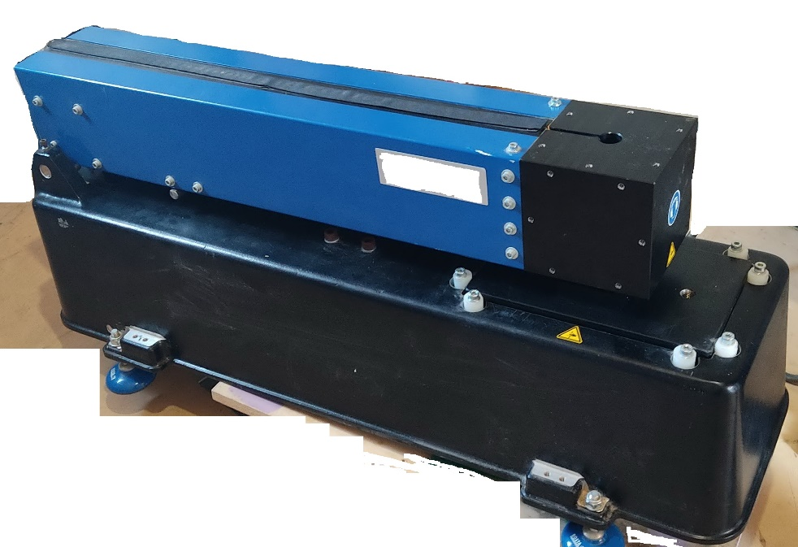
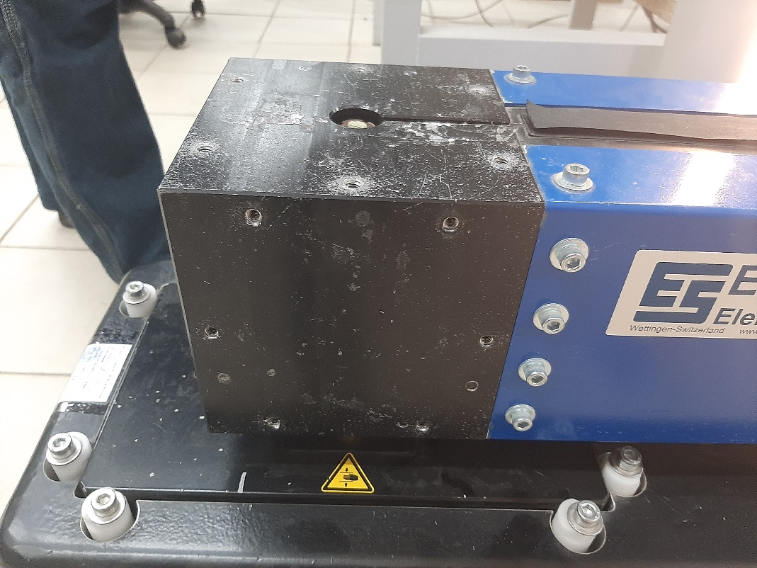
Исходные
данные
3D модель ударного механизма ударного стенда УСП-5
Внешний вид
Стол

Slide 5
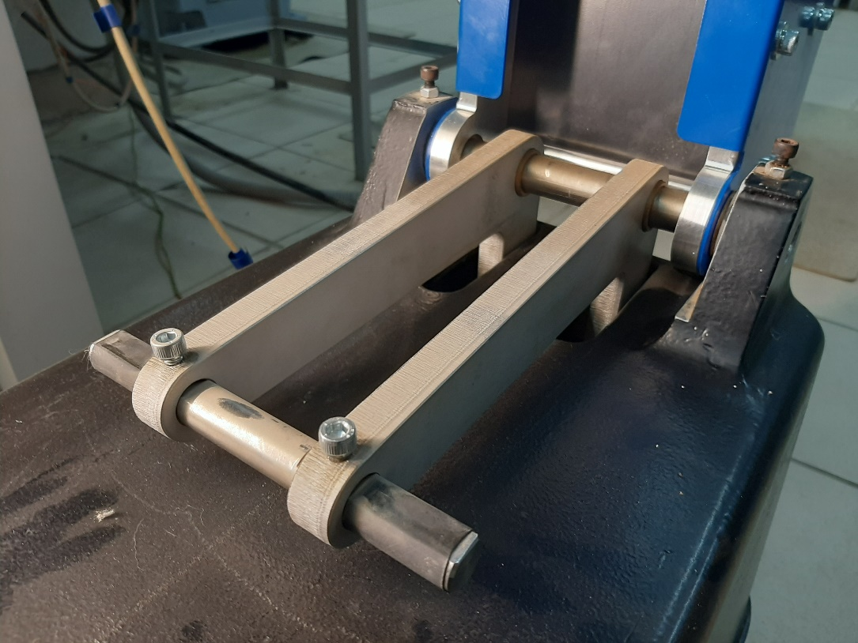
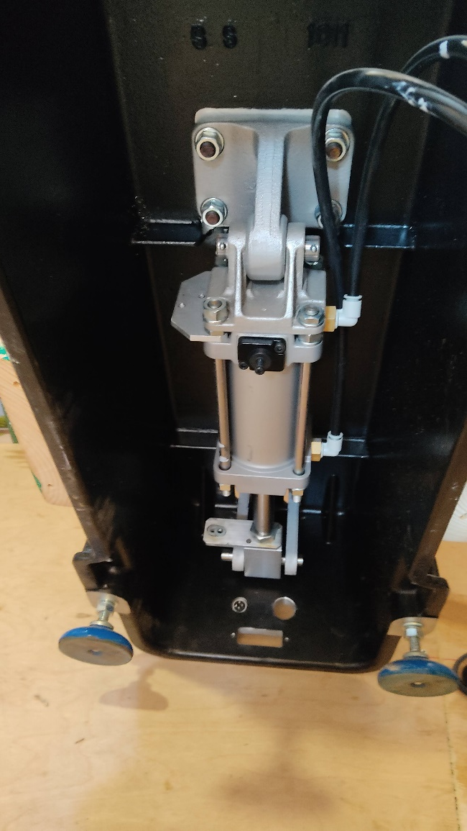
Исходные
данные
3D модель ударного механизма ударного стенда УСП-5
Поворотный рычаг и пнемпоцилиндр

Slide 6
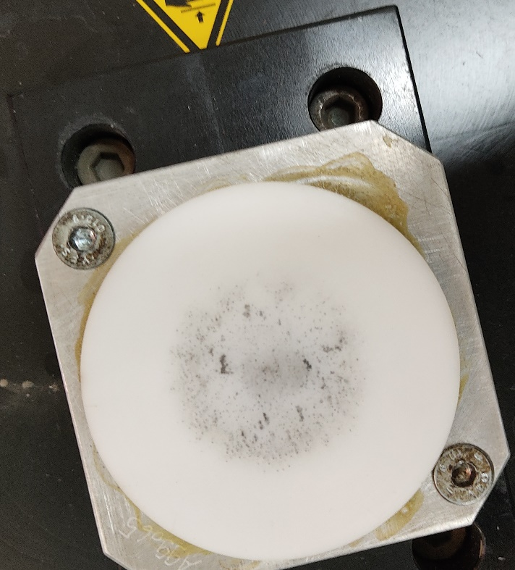
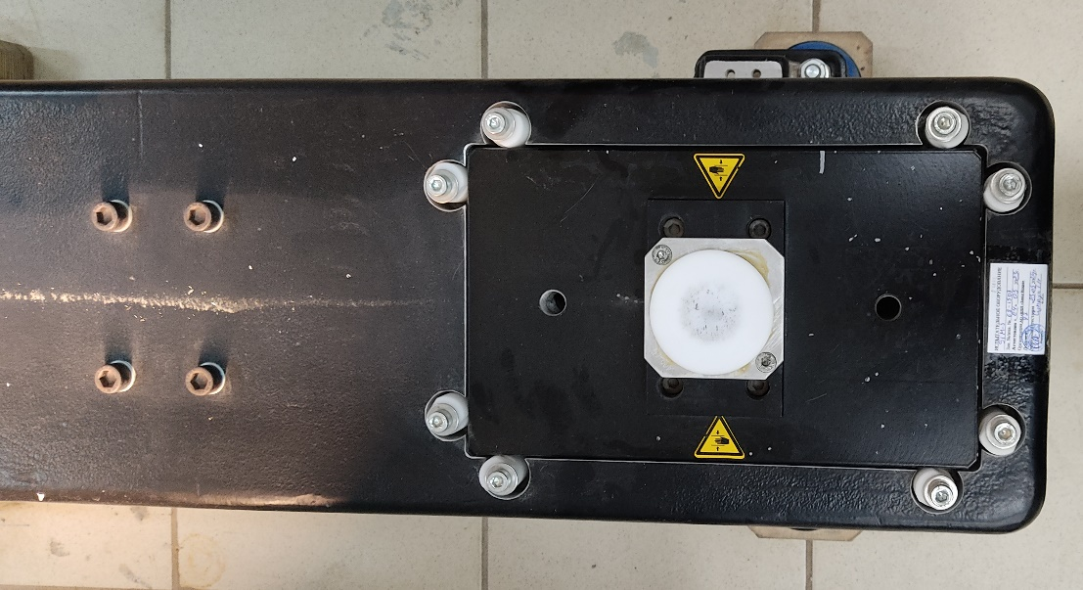
Исходные
данные
3D модель ударного механизма ударного стенда УСП-5
Подкладка и опорная масса

Slide 7
Исходные
данные
3D модель ударного механизма ударного стенда УСП-5
Технические характеристики ударного стенда УСП-5
Модель ударного стенда | УСП 5 | УСП 10 У | УСП 10 | УСП 50 | УСП 100 | УСП 200 | УСП 500
Нагрузка, кг. | 5 | 10 |  | 50 | 100 | 200 | 500
Кол-во ударов в мин. | 1-80 |  |  |  |  |  | 60
Длит. удар. импульса, мс | До 25 | До 20 | До 20 | До 30 |  | До 35
Макс. ускорение до, g | 2000 | 1400 | 300 | 600 | 600 | 450 | До 400
Размер стола, мм | Куб 155×155×155 | 320×250 |  | 500×450 | 450×500 | 600×800 | 800х1000
Габариты стенда (Ш × Г × В), мм | 350×1250×1070 | 400×320×800 | 400×320×620 | 458×500×1070 | 458×500×1070 | 600×800×1370 | 800×1000×1450
Вес, кг | 120 | 440 | 320 | 980 | 1250 | 3400 | 3500
Электропитание | 1/N/PE AC 220В ±10% 50Гц
Сжатый воздух | 6 бар 260 л/мин

Slide 8
Задачи
Проработать замену пневматического привода на электропривод.
Рассчитать параметры электропривода.
Рассчитать экономическую целесообразность замены пневмопривода на электромеханический.

Slide 9
Требования к решению
Нет

